Slide 1
Bài 51. Tiết kiệm năng lượng
Khoa học tự nhiên 6 – Kết nối tri thức với cuộc sống

Slide 2
Tại sao cần tiết kiệm năng lượng?
01

Slide 3
Tiết kiệm năng lượng giúp: tiết kiệm chi phí, bảo tồn các nguồn năng lượng không tái tạo, góp phần giảm lượng chất thải và giảm ô nhiễm môi trường
Tiết kiệm chi phí
Bảo tồn nguồn năng lượng không tái tạo
Giảm ô nhiễm môi trường

Slide 4
1. Hãy nêu một số ví dụ có thể gây lãng phí năng lượng xảy ra trong lớp học, trong nhà trường?
Bài làm
- Bật quạt, bật đèn, bật tivi khi ra chơi hoặc khi không cần thiết
- Sử dụng điều hòa nhưng mở cửa sổ hoặc cửa ra vào
2. Em hãy cho biết một số biện pháp tiết kiệm năng lượng trong lớp học?
Bài làm
- Tắt đèn, quạt, tivi khi không cần thiết
- Đóng cửa sổ, cửa ra vào khi sử dụng điều hòa

Slide 5
Một số biện pháp tiết kiệm năng lượng trong hoạt động hằng ngày
02

Slide 6
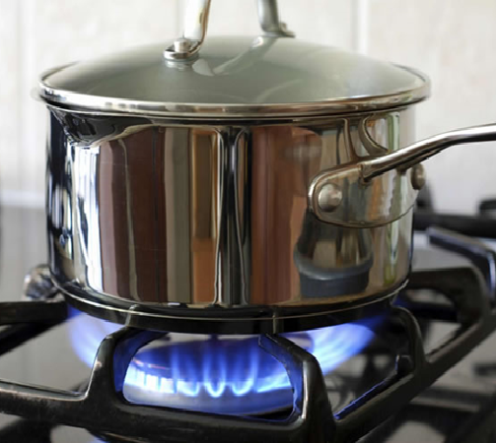
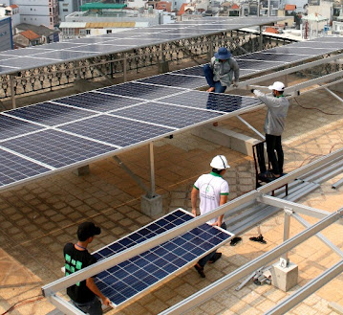
Sử dụng điện, nước hợp lí, tiết kiệm nhiên liệu, ưu tiên dùng các nguồn năng lượng tái tạo
Tắt các thiết bị điện khi không sử dụng
Điều chỉnh ngọn lửa phù hợp với nhu cầu
Sử dụng năng lượng mặt trời

Slide 7
3. Những biện pháp nào dưới đây giúp tiết kiệm năng lượng?
a) Sử dụng ánh nắng mặt trời để làm khô quần áo thay vì dùng máy sấy khô quần áo
b) Dùng đèn LED để thắp sáng thay thế đèn huỳnh quang hoặc đèn sợi đốt
c) Tận dụng ánh sáng tự nhiên thay vì dùng đèn thắp sáng vào ban ngày
d) Rút phích cắm hoặc tắt các thiết bị điện khi không sử dụng
e) Đóng, mở tủ lạnh hoặc máy điều hòa đúng cách
g) Bật tivi xem cả ngày
h) Tắt vòi nước trong khi đánh răng
i) Thu gom các vật dụng (giấy, đồ nhựa) đã dùng có thể tái sử dụng hoặc tái chế
Bài làm
- Các biện pháp tiết kiệm năng lượng là: a, b, c, d, e, h, i

Slide 8
4. Bảng dưới là số liệu về thời gian thắp sáng tối đa và điện năng tiêu thụ của một số bóng đèn có độ sáng như nhau. Em hãy tính toàn bộ chi phí mua bóng đèn và tiền điện phải trả cho việc sử dụng mỗi loại bóng đèn trong 1 năm. Cho biết giá điện là 1500 đồng/kWh và một năm có 365 ngày, mỗi ngày đèn hoạt động 12h
Bài làm
- Thời gian sử dụng trong 1 năm: 12.365 = 4380h
- Tiền mua bóng đèn dây tóc: 5.5000 = 25000 đồng
- Tiền điện khi sử dụng bóng đèn dây tóc: 0,075.4380.1500 = 492 750 đồng
- Chi phí khi sử dụng đèn dây tóc: 492 750 + 25 000 = 517 750 đồng

Slide 9
4. Bảng dưới là số liệu về thời gian thắp sáng tối đa và điện năng tiêu thụ của một số bóng đèn có độ sáng như nhau. Em hãy tính toàn bộ chi phí mua bóng đèn và tiền điện phải trả cho việc sử dụng mỗi loại bóng đèn trong 1 năm. Cho biết giá điện là 1500 đồng/kWh và một năm có 365 ngày, mỗi ngày đèn hoạt động 12h
Bài làm
- Tiền mua bóng đèn compact: 40 000 đồng
- Tiền điện khi sử dụng bóng đèn compact: 0,02.4380.1500 = 131 400 đồng
- Chi phí khi sử dụng đèn compact: 131 4000 + 40 000 = 171 400 đồng
- Vậy khi sử dụng đèn compact ta sẽ tiết kiệm chi phí hơn so với đèn dây tóc

Slide 10
MANY THANKS!

